Slide 1

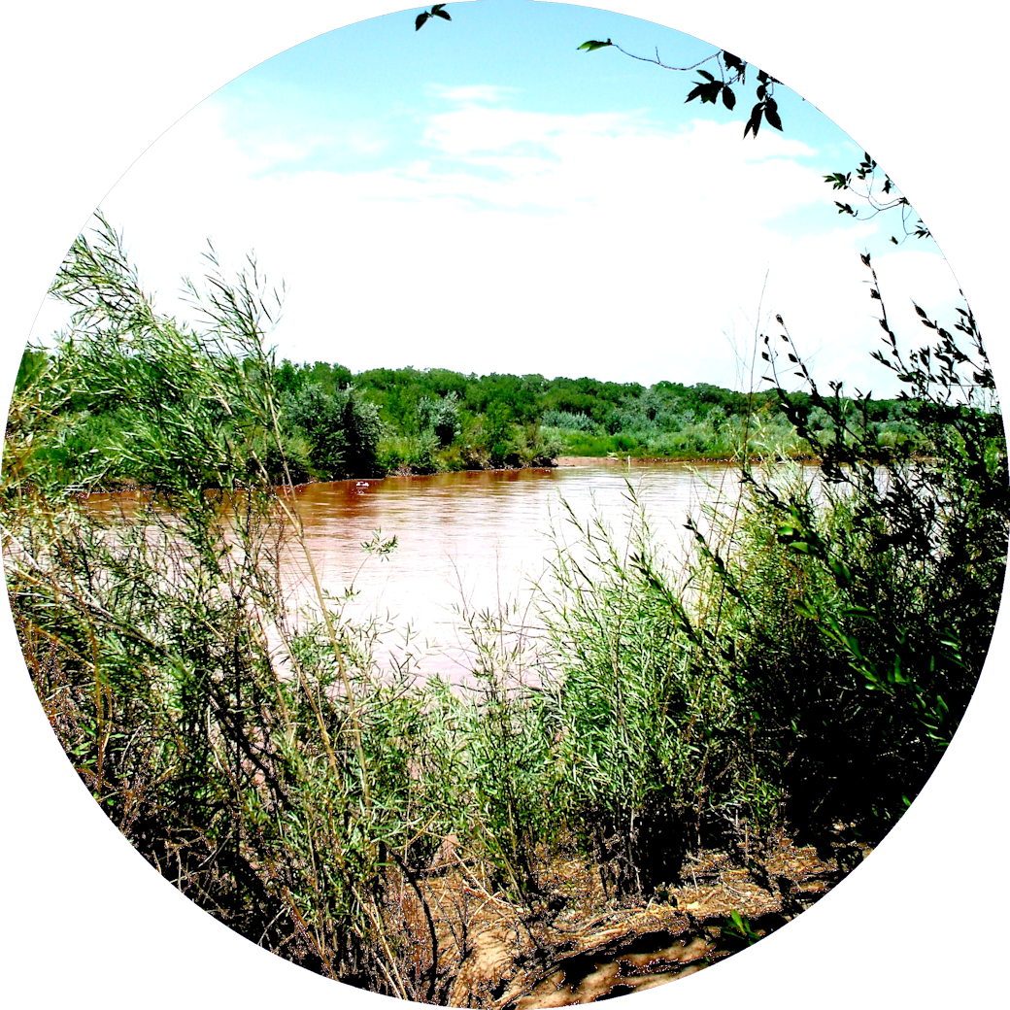
materia
energia

Slide 2
Cicli biogeochimici
La materia circola negli/fra gli ecosistemi
Esistono comparti ben identificabili, che tuttavia scambiano materia fra loro:
  l’atmosfera – la litosfera
  l’idrosfera – la biosfera
I processi di scambio sono di natura:
  biologica
  geologica
  chimica

Slide 3
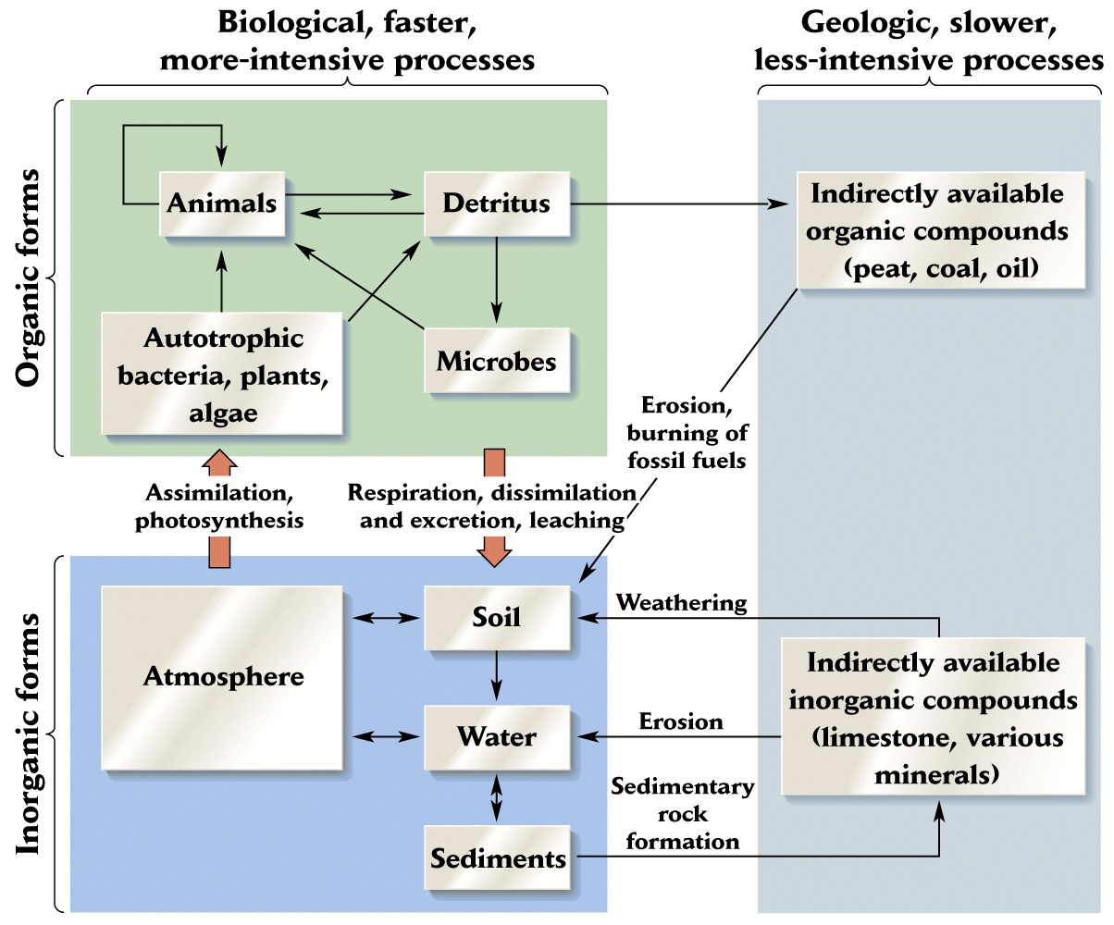
Cicli biogeochimici

Slide 4
Il ciclo dell’acqua
La biosfera contiene 1.400.000 teratonnellate (Tt, 10¹² t) di acqua
Il 97% dell’acqua della biosfera è negli oceani
Gli altri comparti contengono:
  calotte polari e ghiacciai (29.000 Tt)
  acque sotterranee (8.000 Tt)
  laghi e fiumi (100 Tt)
  umidità del suolo (100 Tt)
  atmosfera (13 Tt)
  biota (1 Tt)

Slide 5
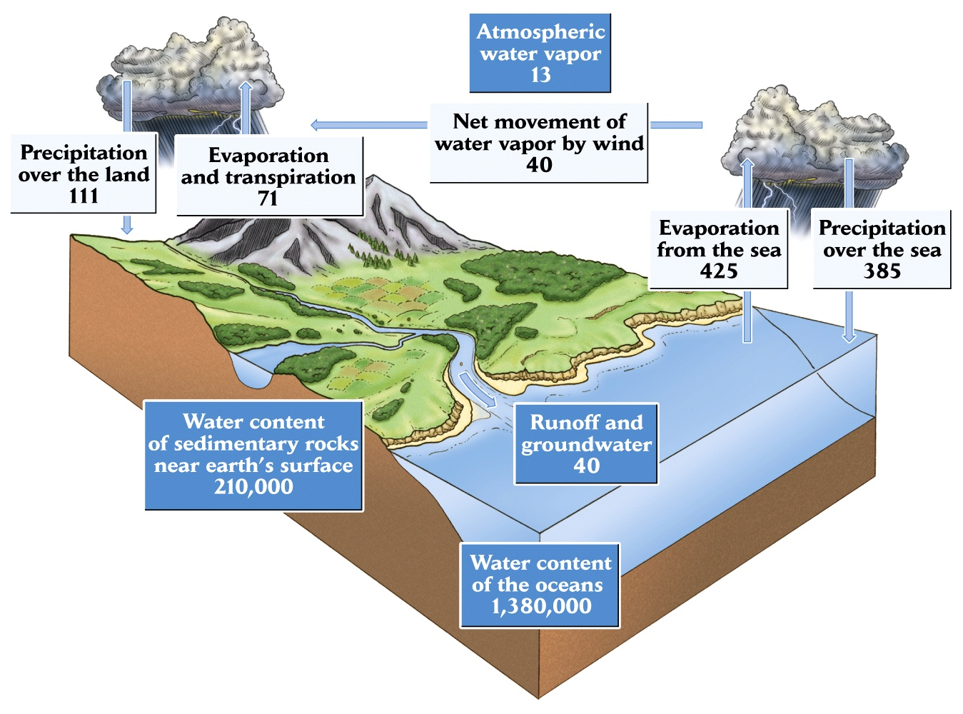
Il ciclo dell’acqua
Notes:
The global water cycle. The estimated sizes of compartments (dark boxes) and transfers between components (light boxes) are expressed as billion billion (10¹⁸) grams, or teratons (TT) per year, respectively.

Slide 6
Il ciclo dell’acqua
Il ciclo dell’acqua è spinto dall’energia solare (utilizza ¼ dell’energia disponibile sotto forma di radiazione incidente)
Le precipitazioni sulle terre emerse superano l’evaporazione dalle stesse di 40 Tt anno⁻¹ (che rappresentano la portata dei fiumi)
Questa differenza corrisponde a quella fra l’evaporazione delle acque degli oceani e le precipitazioni in mare
Infatti, queste 40 Tt anno⁻¹ sono il vapore (le nuvole!) che i venti spingono dal mare verso le terre emerse

Slide 7
Ciclo dell’azoto
L’azoto inorganico viene convertito in forma organica attraverso la fissazione biologica
L’azoto è necessario alla sintesi proteica in tutti gli organismi viventi
L’azoto è il nutriente più limitante la produzione primaria nella maggior parte degli ecosistemi
Le attività antropiche (es. agricoltura) hanno forte impatto sul ciclo dell’azoto

Slide 8
Ciclo dell’azoto
Il “serbatoio” più grande è quello atmosferico, dove l’azoto si trova in forma molecolare (N₂)
La forma molecolare è molto stabile per il suo triplo legame con energia di dissociazione di 941 kJ per mole (circa il doppio di quello dell’O₂)
Una quantità più limitata di azoto è disciolta nelle acque degli oceani
L’azoto non si trova nella rocce native, mentre è presente in quelle ignee (da cui possono essere immesse nel ciclo piccole quantità)
L’azoto entra nella biosfera attraverso la fissazione
I processi che regolano il ciclo dell’azoto sono più complessi di quelli del ciclo del carbonio perchè l’azoto è presente in molte più forme, sia ossidate che ridotte

Slide 9
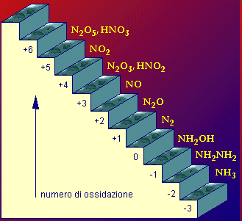

Slide 10
Utilizzabile in minima parte!
Comparto |  | Quantità (10⁹ t N)
 | crosta terrestre | 14.000.000
Litosfera | sedimenti | 4.000.000
 | pedosfera | 610
Atmosfera |  | 3.900.000
Idrosfera |  | 23.000
Biosfera |  | 13

Slide 11
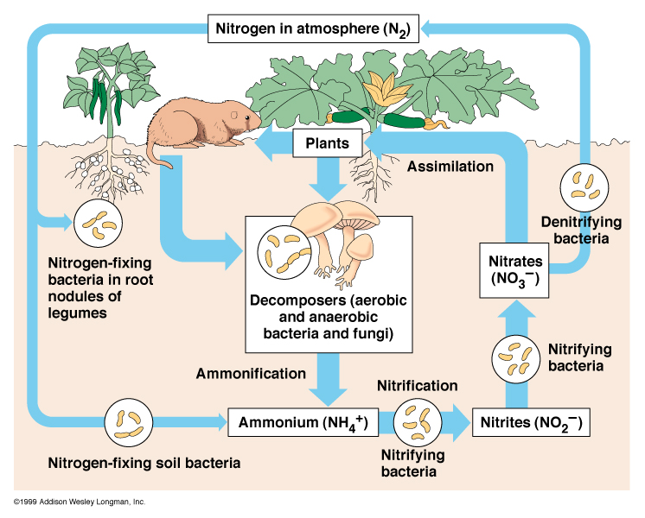
Ciclo dell’azoto
E
E
E
E
E
E
E

Slide 12
Ciclo dell’azoto

Slide 13




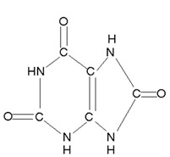



tossicità
necessità di acqua
ammoniaca
urea
acido urico

Slide 14
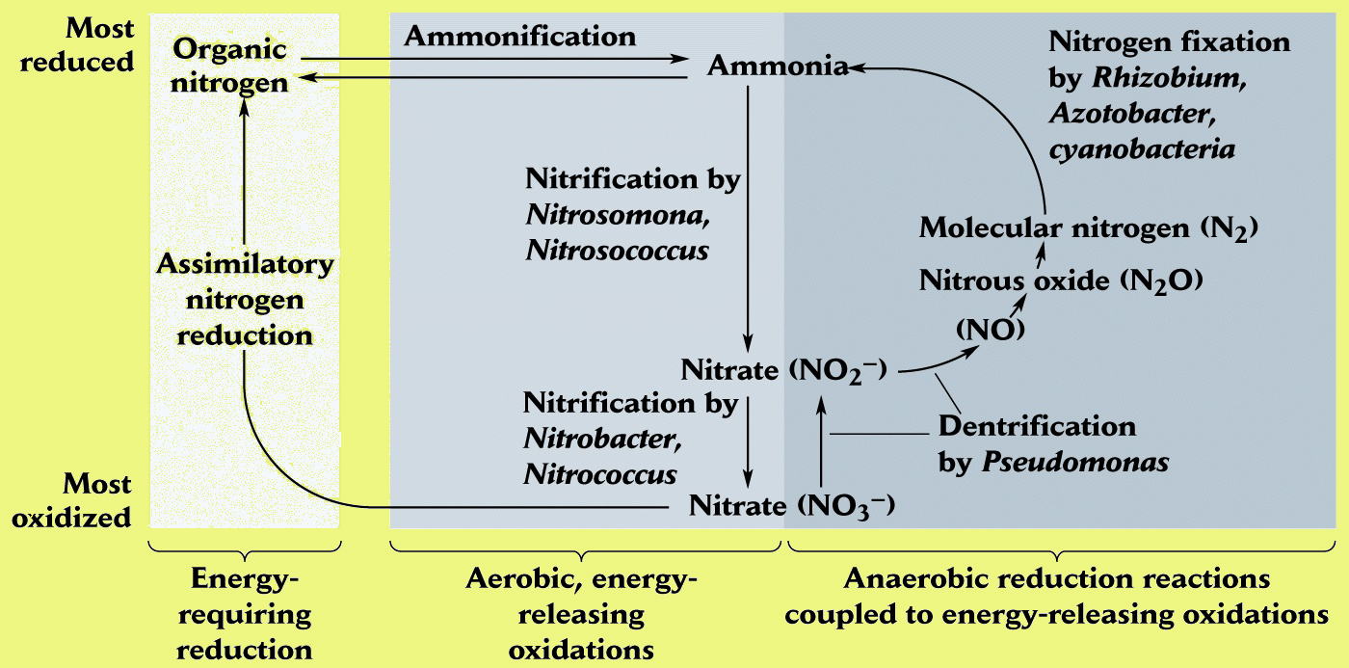
Le principali reazioni di interesse biologico
Ciclo dell’azoto

Slide 15
Ciclo dell’azoto
Le piante assimilano l’azoto inorganico nelle proteine, che vengono poi passate ai livelli trofici superiori
L’ammonificazione viene effettuata da tutti i consumatori:
  le proteine vengono “smontate” nei loro aminoacidi costituenti mediante reazioni di idrolisi
  Il carbonio (non l’azoto!) degli aminoacidi viene ossidato, liberando ammonica (NH₃)

Slide 16
Le principali reazioni di interesse biologico
Ciclo dell’azoto

Slide 17
Ciclo dell’azoto
La nitrificazione è l’ossidazione dell’azoto ammoniacale
La nitrificazione è un processo aerobico ed I batteri coinvolti sono chemioautotrofi
Il primo passo è l’ossidazione dell’ammoniaca, che produce nitrito (NO₂⁻) e che è effettuata da Nitrosomonas nei suoli e da Nitrosococcus negli oceani
Il nitrito viene poi ossidato a nitrato (NO₃⁻) da Nitrobacter nei suoli e da Nitrococcus negli oceani

Slide 18
Le principali reazioni di interesse biologico
Ciclo dell’azoto

Slide 19
Ciclo dell’azoto
La denitrificazione è la riduzione dello ione nitrato (NO₃⁻, disciolto) a monossido di azoto (NO, gas)
Si verifica in condizioni di anossia o ipossia (suoli con elevati contenuto d’acqua e condizioni anaerobiche, fanghi anossici ed acque di fondo di ecosistemi acquatici)
Viene effettuata da batteri eterotrofi (es. Pseudomonas denitrificans)
Il monossido d’azoto può poi essere ulteriormente ridotto a protossido d’azoto (N₂O, il gas esilarante) o ad azoto molecolare (N₂)
La denitrificazione è una delle cause della scarsità di azoto negli ecosistemi marini

Slide 20
Le principali reazioni di interesse biologico
Ciclo dell’azoto

Slide 21
Ciclo dell’azoto
Il flusso di azoto molecolare verso l’atmosfera generato dalla denitrificazione è bilanciato dalla azotofissazione (2% del ciclo globale)
L’azotofissazione può avvenire per effetto di processi elettrochimici o biologici, poichè richiede energia
L’energia è fornita, nel caso dei processi biologici, dall’ossidazione della sostanza organica (batteri non simbionti), dagli zuccheri forniti dalle piante (batteri simbionti) o dalla fotosintesi (cianobatteri)
Gli azotofissatori sono essenziali soprattutto nei primi stadi di colonizzazione di nuovi substrati

Slide 22
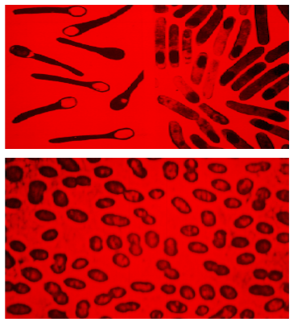
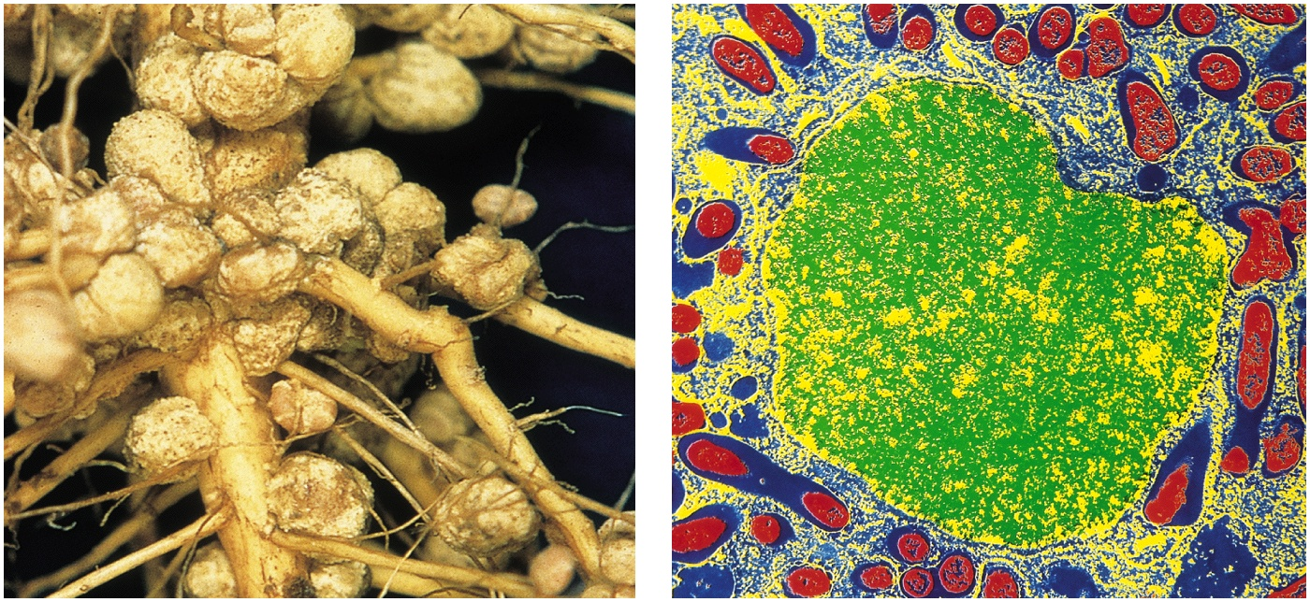
Ciclo dell’azoto
(1)
(2)
(3)
La maggior parte dei batteri azoto-fissatori della famiglia Rhizobia (1) formano noduli radicali simbiotici
Esistono batteri azoto-fissatori aerobi, anaerobi, simbiotici, non simbiotici [es. Clostridium spp. (anaerobi, 2), Azotobacter spp. (aerobi, 3), etc.]

Slide 23
Ciclo dell’azoto
L’efficienza dell’azotofissazione è molto variabile
In ambiente terrestre, i batteri simbionti del genere Rhizobium associate a varie specie di leguminose fissano da 50 a 200 kg N ha⁻¹ anno⁻¹
Sempre in ambiente terrestre, i batteri non simbionti (es. generi Azotobacter e Clostridium) fissano da 5 a 20 kg N ha⁻¹ anno⁻¹
In ambiente acquatico, i Cianobatteri fissano da 10 a 50 kg N ha⁻¹ anno⁻¹

Slide 24
Le principali reazioni di interesse biologico
Ciclo dell’azoto

Slide 25
Ciclo dell’azoto

Slide 26
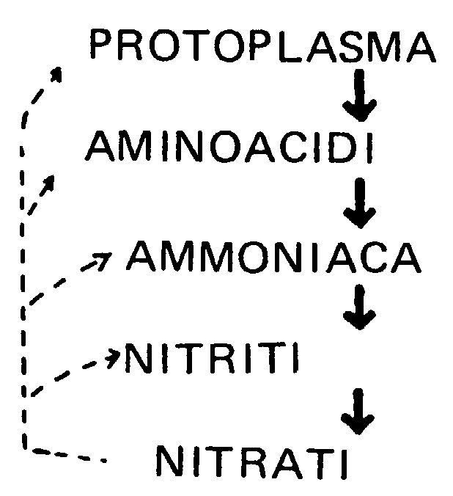
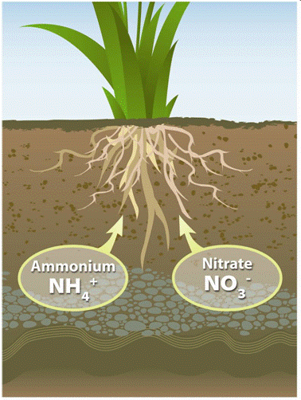
L’ammoniaca (NH₃) è tossica, lo ione ammonio (NH₄⁺) lo è molto meno
L’equilibrio fra le due forme dipende dal pH (a pH 7.5 c’e’ quasi solo ione ammonio, a pH più alcalini aumenta l’ammoniaca)

Slide 28
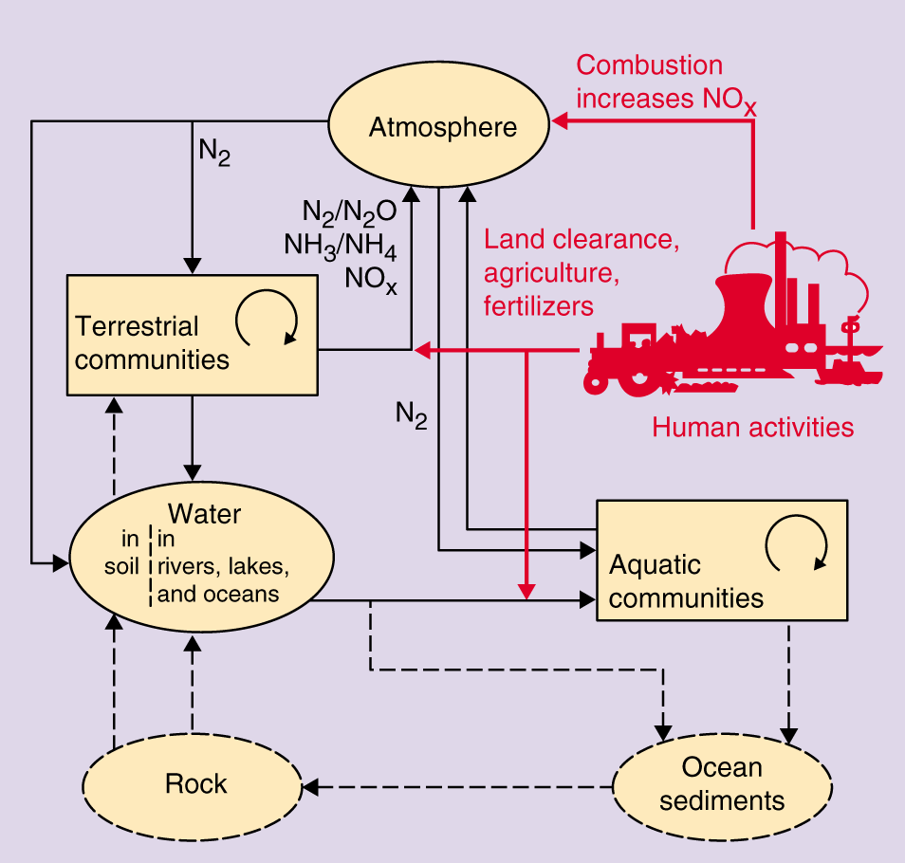
Processi naturali
Impatto antropico sul ciclo dell’azoto

Slide 29
Ciclo del fosforo
Il fosforo è un elemento essenziale per la vita ed è presente negli acidi nucleici, nelle membrane cellulari, nei sistemi di trasferimento dell’energia, nelle ossa e nei denti
Il ciclo del fosforo è di tipo sedimentario
Il fosforo può limitare la produttività primaria:
  negli ecosistemi acquatici, dove può essere intrappolato nei sedimenti per tempi molto lunghi
  nei suoli, dove è prontamente disponibile solo per un pH leggermente acido (compreso fra 6 and 7)

Slide 30
Ciclo del fosforo
Il principale serbatoio di fosforo sono le rocce, mentre i sedimenti marini agiscono come un “pozzo”
Il ciclo del fosforo è governato da un numero relativamente piccolo di trasformazioni
Le piante assimilano il fosforo come ortofosfato (PO₄³⁻) e lo incorporano nei composti organici
I consumatori (inclusi molti batteri) demoliscono la sostanza organica rilasciando il fosforo come ortofosfato
Il fosforo non subisce reazioni di ossido-riduzione nella biosfera

Slide 31
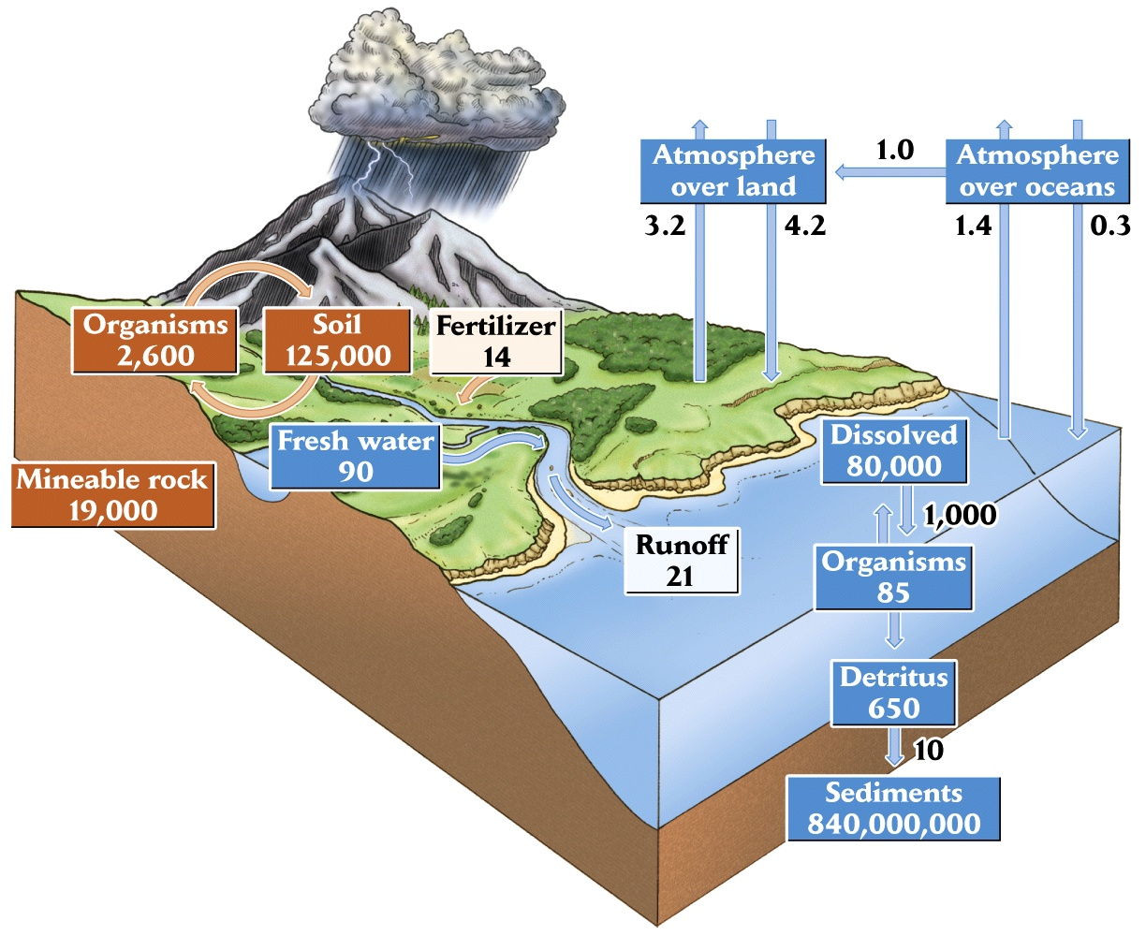
Ciclo del fosforo

Slide 32
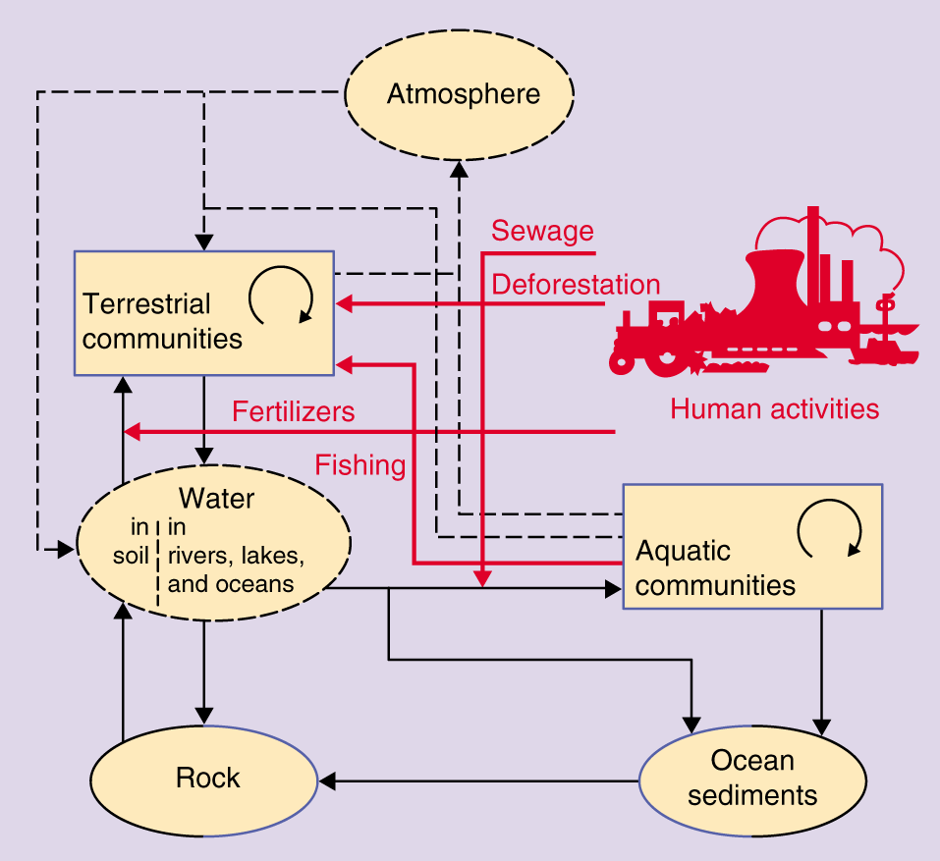
Processi naturali
Impatto antropico sul ciclo del fosforo

Slide 33
Ciclo dello zolfo
Lo zolfo è un elemento essenziale e come l’azoto ha molti stati di ossidazione
Di conseguenza, il suo ciclo comprende processi chimici complessi
Le reazioni di riduzione dello zolfo comprendono:
  assimilazione per riduzione del solfato a forme organiche e disassimilazione per ossidazione a solfato da parte di svariati organismi
  riduzione del solfato usato come ossidante per la respirazione da batteri eterotrofi in ambienti anaerobici

Slide 34
Ciclo dello zolfo
Le reazioni di ossidazione dello zolfo includono:
  l’ossidazione dello zolfo in forma ridotta quando questo è usato come donatore di elettroni (al posto dell’ossigeno dell’acqua) da batteri fotosintetici
  l’ossidazione dello zolfo da parte di batteri chemioautotrofi che usano l’energia così ottenuta per l’assimilazione della carbonio della CO₂

Slide 35
Ciclo dello zolfo

Slide 36
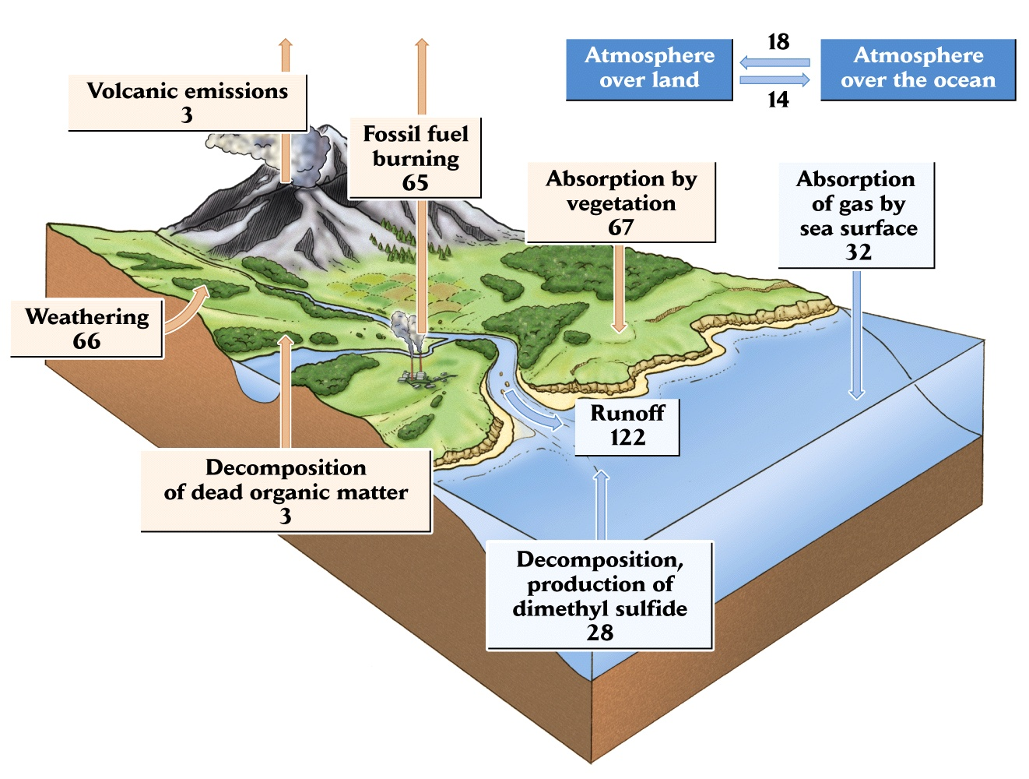
Ciclo dello zolfo

Slide 37
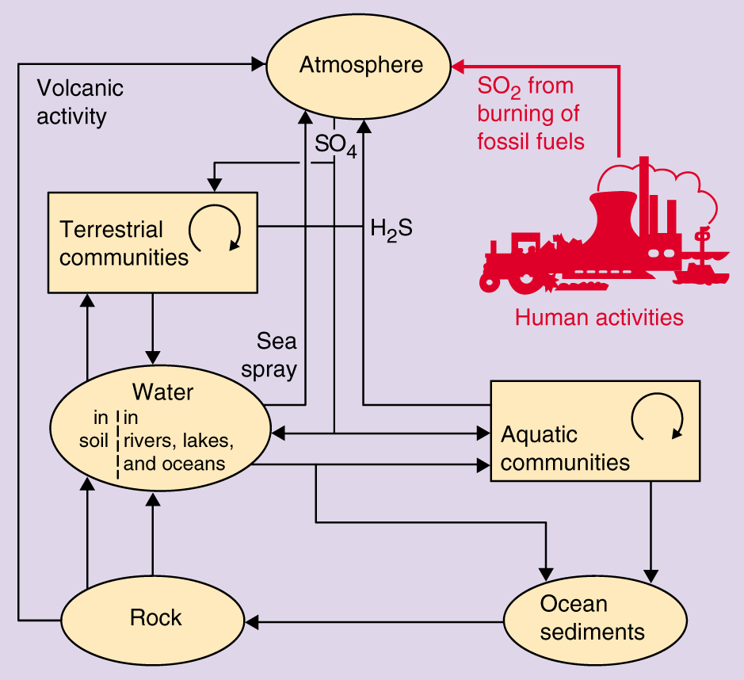
Processi naturali
Impatto antropico sul ciclo dell’azoto

Slide 38
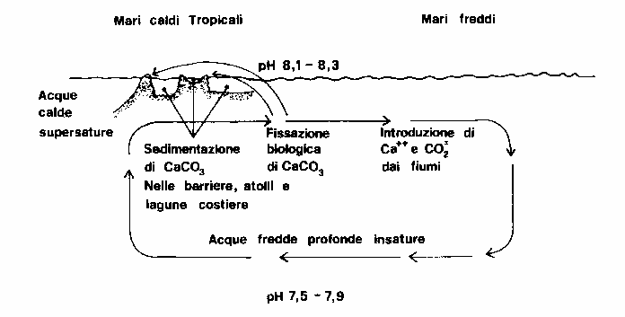
Ciclo del calcio

Slide 39
Clima e rigenerazione dei nutrienti
I cicli dei nutrienti negli ecosistemi terrestri sono influenzati dal clima
Gli ecosistemi temperati e quelli tropicali differiscono per gli effetti del clima su:
  degradazione meteorica
  caratteristiche dei suoli
  decomposizione del detrito
Nei suoli temperati la decomposizione della sostanza organica morta fornisce un lento ma costante flusso di nutrienti

Slide 40
Il paradosso delle foreste tropicali
Le foreste tropicali sono ecosistemi altamente produttivi, malgrado i loro suoli non siano fertili
I suoli di queste foreste, infatti, sono:
  fortemente meteorizzati
  hanno un basso contenuto in argille
  non trattengono i nutrienti
L’elevata produttività è però sostenuta da:
  una rapida regenerazione dei nutrienti attravreso la decomposizione della sostanza organica
  un’assimilazione veloce dei nutrienti disponibili
  una efficiente ritenzione dei nutrienti da parte degli apparati radicali delle piante e delle micorrize (associazioni di funghi e piante superiori: es. porcini e castagni!)

Slide 41
La pratica del taglia-e-brucia
(slash-and-burn)
I terreni agricoli vengono sottratti alla foresta tropicale tagliando e bruciando la vegetazione
I nutrienti vengono rilasciati dai resti e dalle ceneri della vegetazione
È possibile ottenere un raccolto per 2-3 anni
La fertilità declina rapidamente man mano che i nutrinenti vengono rimossi per lisciviazione
Il suolo diventa incoltivabile e di tipo lateritico

Slide 42
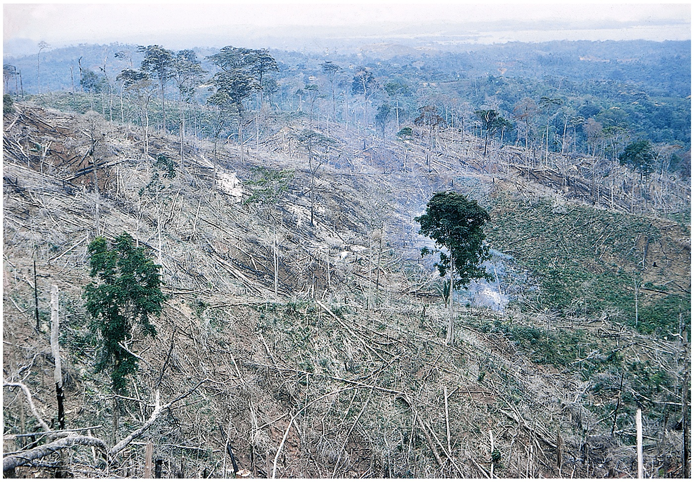
Taglia-e-brucia
Notes:
Large areas of tropical forest are cleared and burned each year for agriculture. Trees in the forest of lowland Panama have been cut and burned to make room for planting crops. Soil fertility will decrease dramatically within two or three years.

Slide 43
Nutrienti nel suolo e nella biomassa
Il detrito organico della lettiera non costituisce una riserva abbondante di nutienti nelle foreste tropicali
La lettiera rappresenta una frazione modesta della biomassa totale nelle foreste tropicali, dove pesa per l’1-2%, contro il 5-20% delle foreste temperate (di latifoglie e di conifere risepttivamente)
Il rapporto fra fosforo nel suolo e nella biomassa è di oltre 20 in una foresta temperata, mentre può essere 200 volte più basso in una foresta tropicale

Slide 44
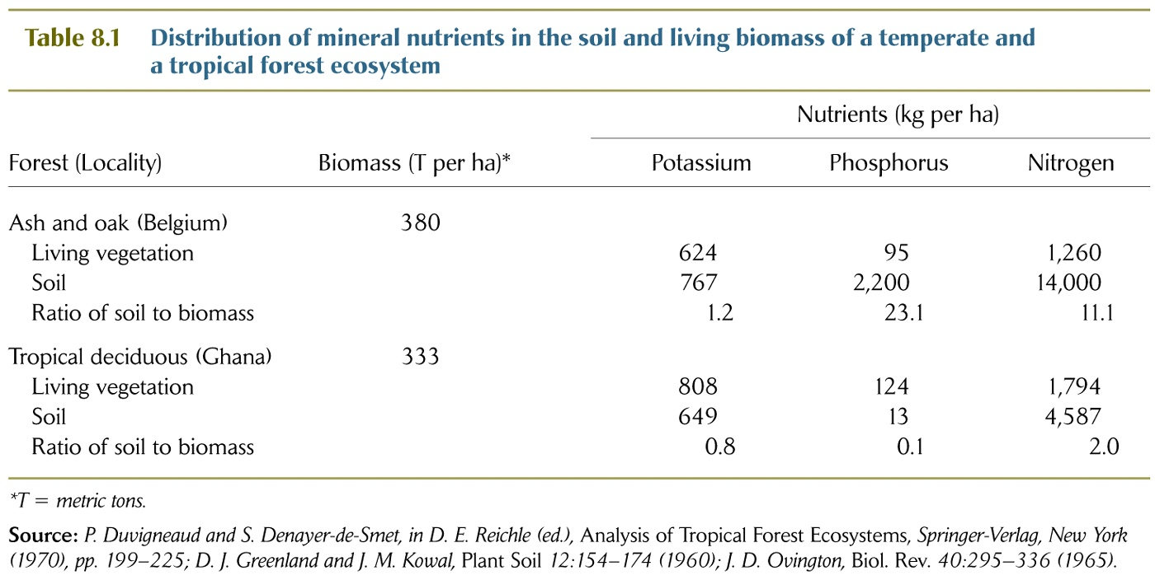

Slide 45
Ritenzione dei nutrienti
Nella vegatazione delle foreste tropicali la ritenzione dei nutrienti gioca un ruolo cruciale nel sostenere la produttività
Le piante conservano nutrienti attraverso vari meccanismi, come:
  Limitare la perdita di foglie
  Recuperare I nutrienti dalle foglie che comunque vengono perse
  Sviluppare fitti intrecci di radici supeficiali

Slide 46
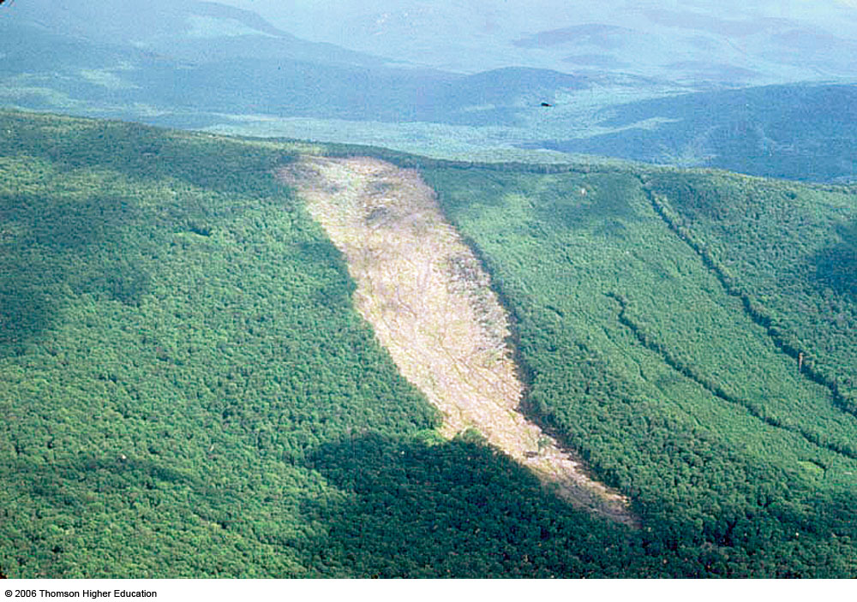

Slide 47
Vegetazione e fertilità del suolo
La vegetazione gioca un ruolo critico nello sviluppo e nel mantenimento delle proprietà del suolo e della sua fertilità
Esperimenti di taglio completo della vegetazione sono stato condotto per molti anni in piccoli bacino imbriferi nella località di Hubbard Brook, (NH, USA), producendo:
  un forte aumento delle portate dei corsi d’acqua
  una riduzione da 3 a 20 volte della concentrazione di nutrienti (come ioni di varia natura)
  una netta transizione dalla ritenzione alla deplezione dell’azoto: da un accumulo di 1-3 kg N ha⁻¹ anno⁻¹ in presenza di vegetazione alla perdita di 54 kg N ha⁻¹ anno⁻¹ dopo il taglio

Slide 48
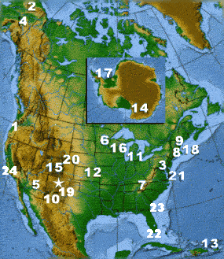
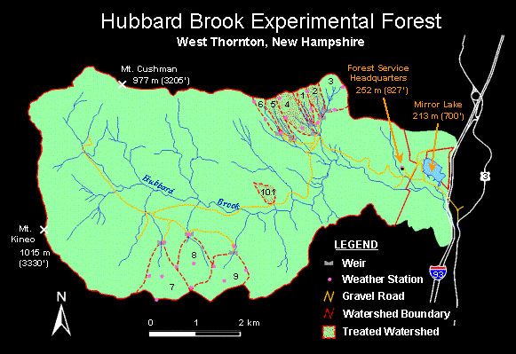
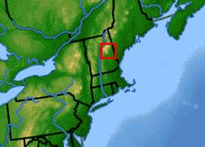
Siti LTER USA

Slide 49
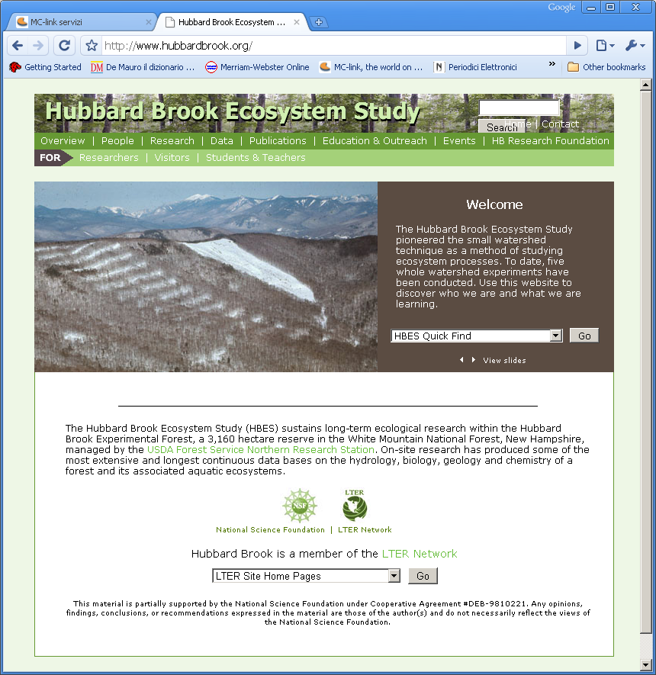

Slide 50
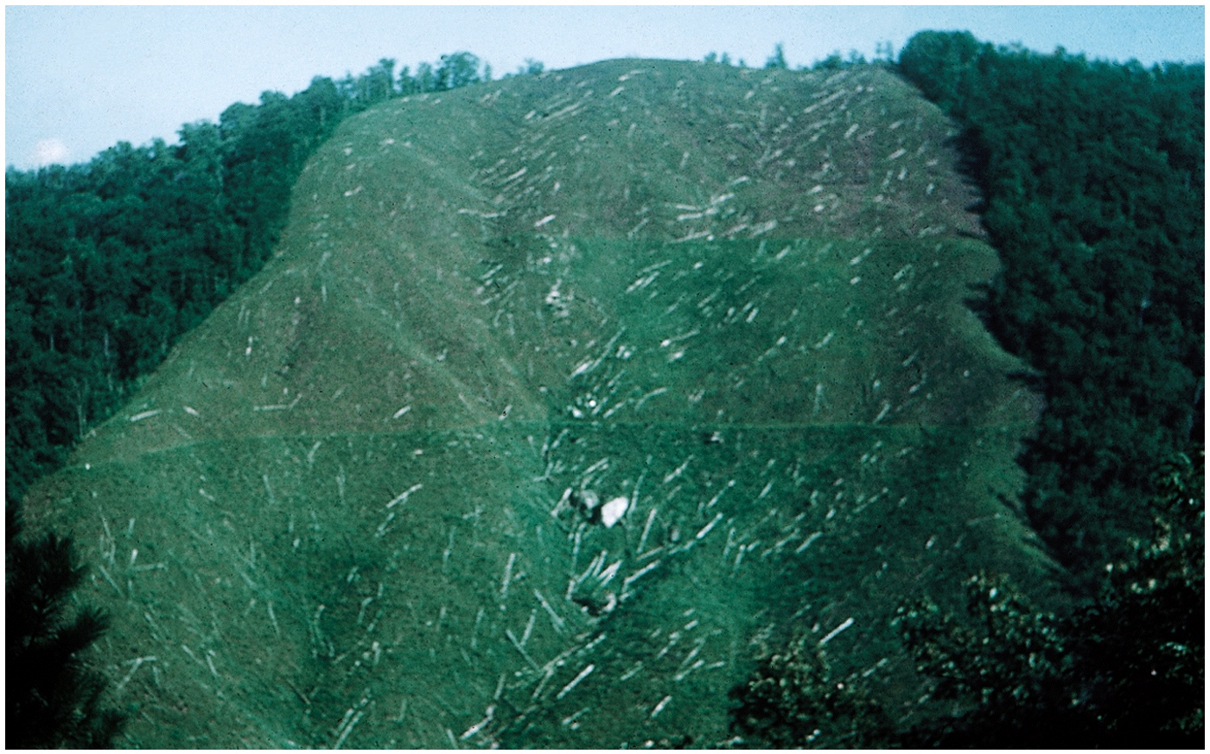
Notes:
Clear-cutting experiments demonstrate the role of vegetation in nutrient retention. This clear-cut watershed at Coweeta Hydrological Laboratory, North Carolina, was employed in studies of evapotranspiration and runoff in forest ecosystems.

Slide 51
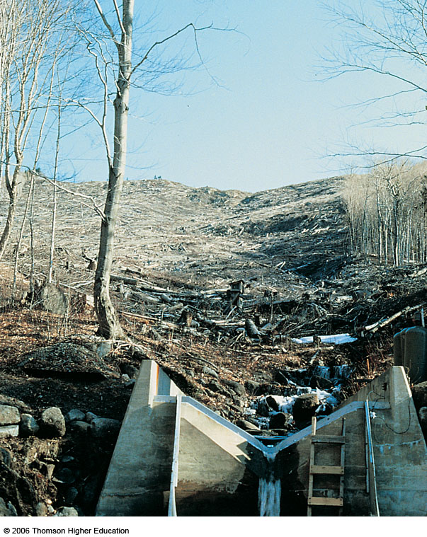

Slide 52
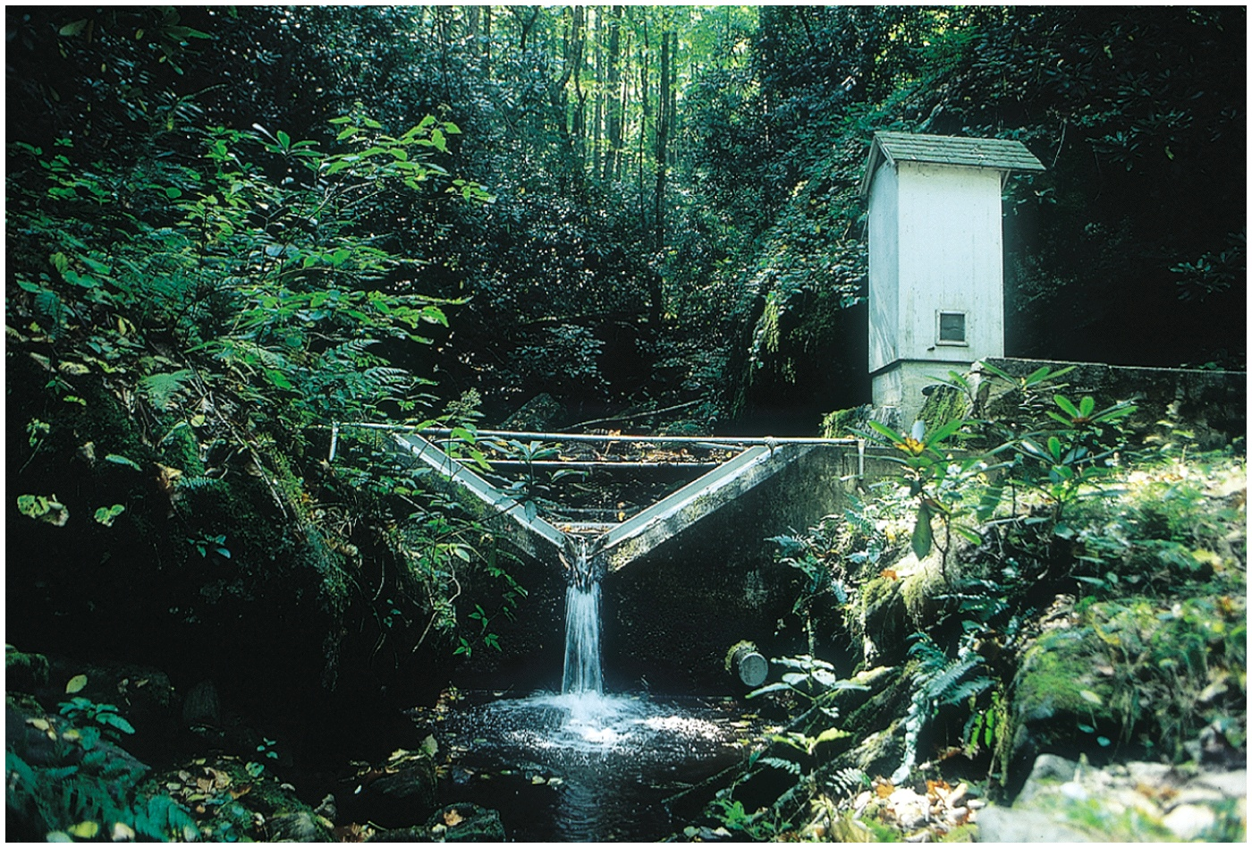
Notes:
Stream gauges are used to measure nutrient outputs. This gauge has been placed at the lower end of the Coweeta Hydrological Laboratory, North Carolina. The V-shaped notch is engineered so that the flow of water through the lower weir can be estimated from the water level in the basin behind the notch.

Slide 53
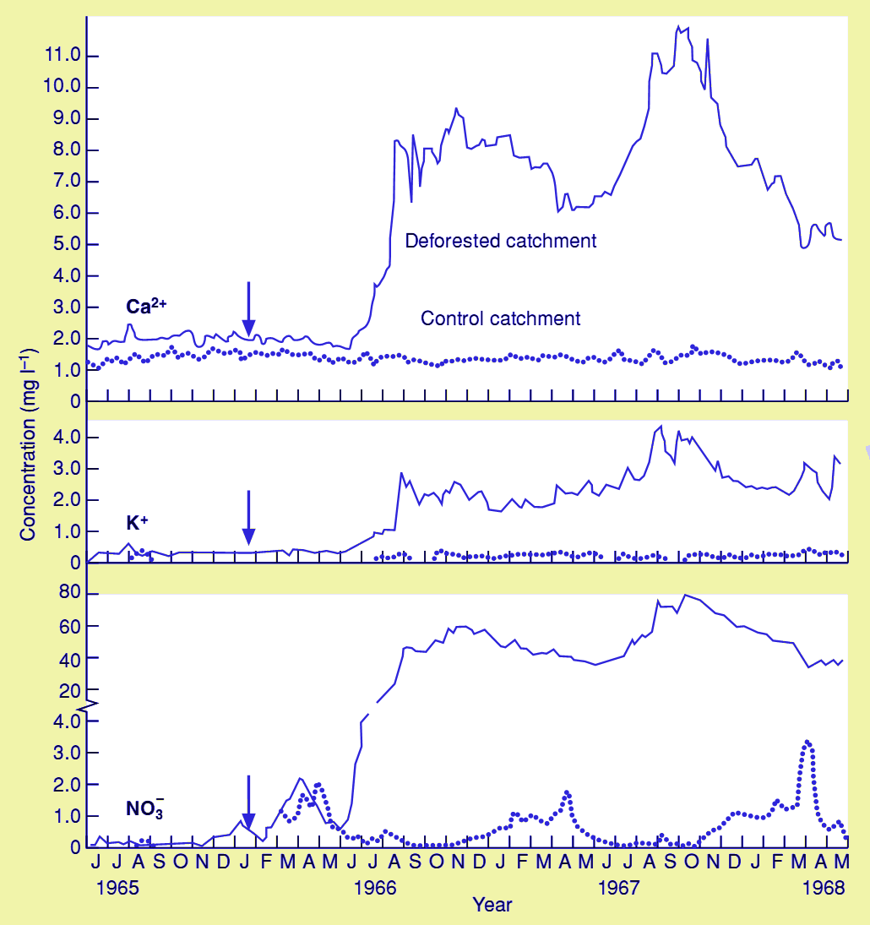
Concentrazioni di alcuni ioni nelle acque a valle di un’area disboscata ed in un bacino imbrifero di controllo ad Hubbard Brook. Il momento della deforestazione è indicato da frecce
(NB: l’asse del nitrato ha un’interruzione)

Slide 54
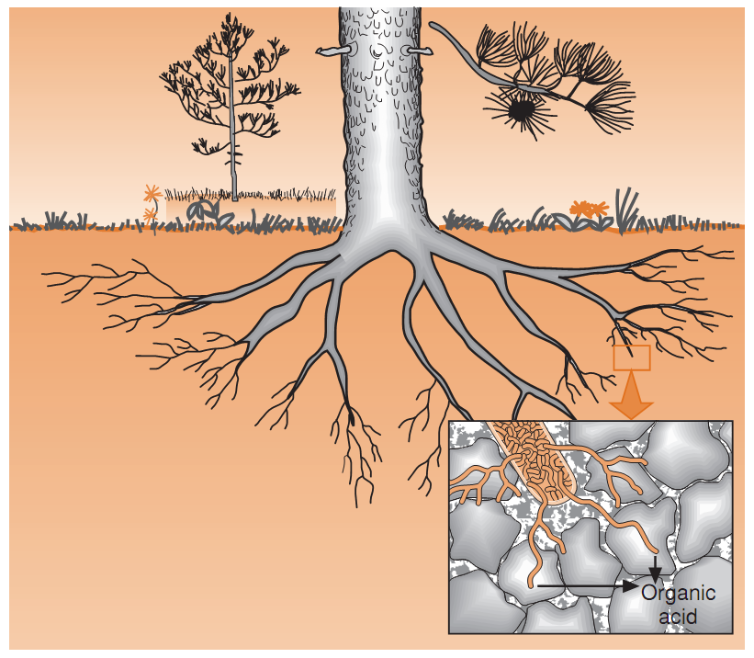
P
K
Ca
Mg

Slide 55
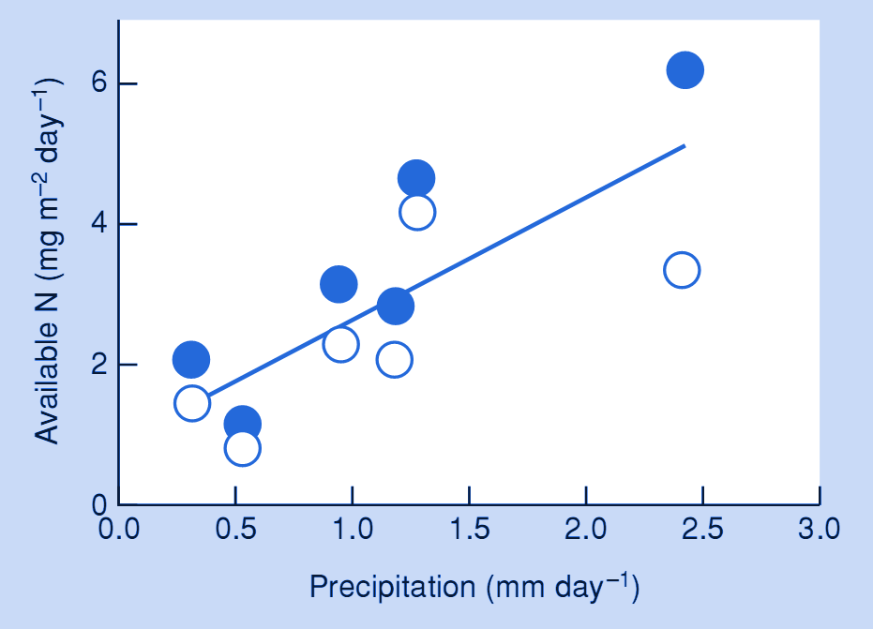
Azoto disponibile per gli apparati radicali di Bouteloua gracilis in rapporto alle precipitazioni. I dati sono mediati su alcuni siti campionati nella steppa in sei diversi momenti. I cerchi blu sono relativi a siti a valle, quelli bianchi a siti leggermente a monte (fino a 11 m di dislivello).

Slide 56
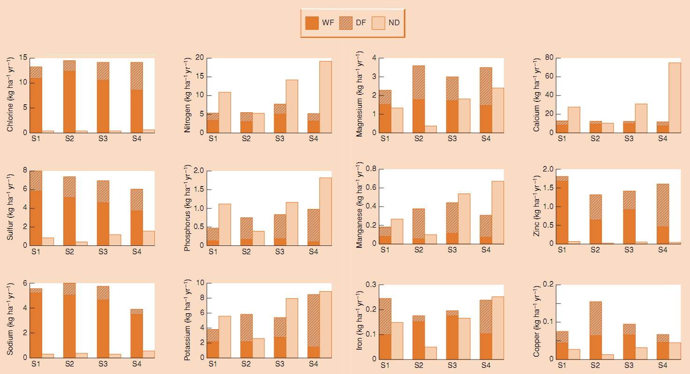
Deposizione atmosferica annua associata alle precipitazioni (WF) o alle polveri (DF) in rapporto alla domanda di nutrienti (ND) in quattro siti in una foresta di querce lungo un gradiente di piovosità in Spagna (S1=max precipitazioni, S4=min precipitazioni)

Slide 57
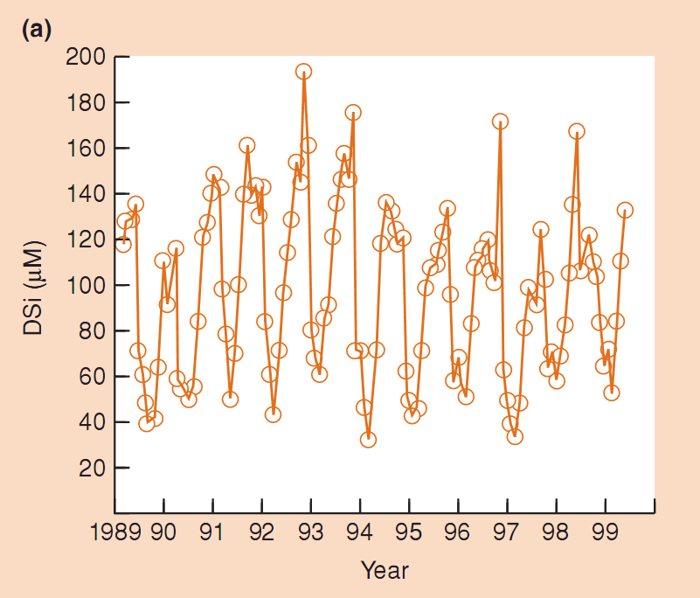
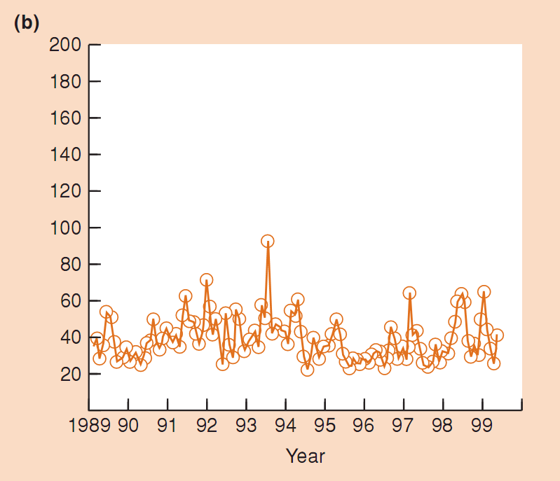
Disturbo del trasporto di silicati (Dsi) in rapporto alla presenza di sbarramenti. Andamento delle concentrazioni alle foci dei fiumi svedesi Kalixalven (a, senza dighe) e Lulealven (b, con dighe)

Slide 58
